Slide 2
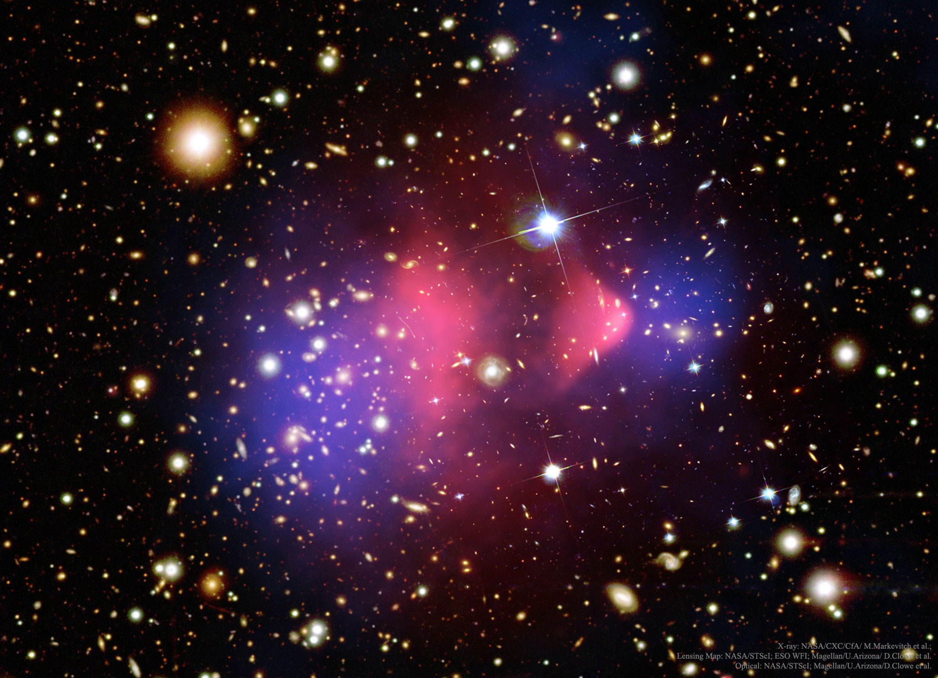

Slide 3
ARIA alla ricerca di una sede

Slide 4
ARIA alla ricerca di una sede

Slide 6
@ Doe Canyon Kinder Morgan Facility, Cortez CO, USA
100%
Kinder Morgan
Air Products
100% - He
Helium
6%
6% - UAr
UAr
50 tons extracted
in 1.5 years of operation

Slide 7
Il progetto Aria
Il progetto Aria, con base presso la miniera di Seruci, ha come obiettivo la purificazione chimica dell’ Argon estratto dai giacimenti di anidride carbonica del Doe Canyon presso Cortez (Colorado), e destinato all’esperimento DS20k.

Slide 8
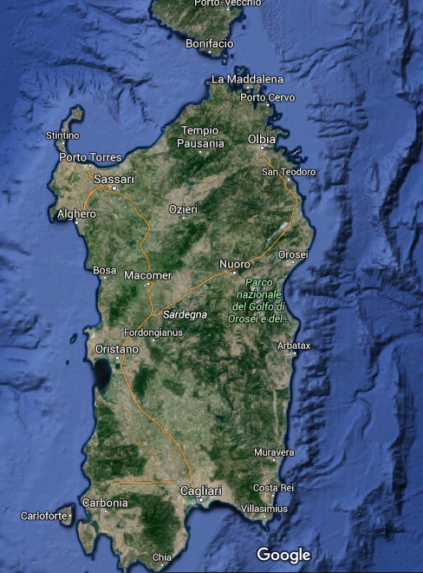
La miniera di Seruci

Slide 9
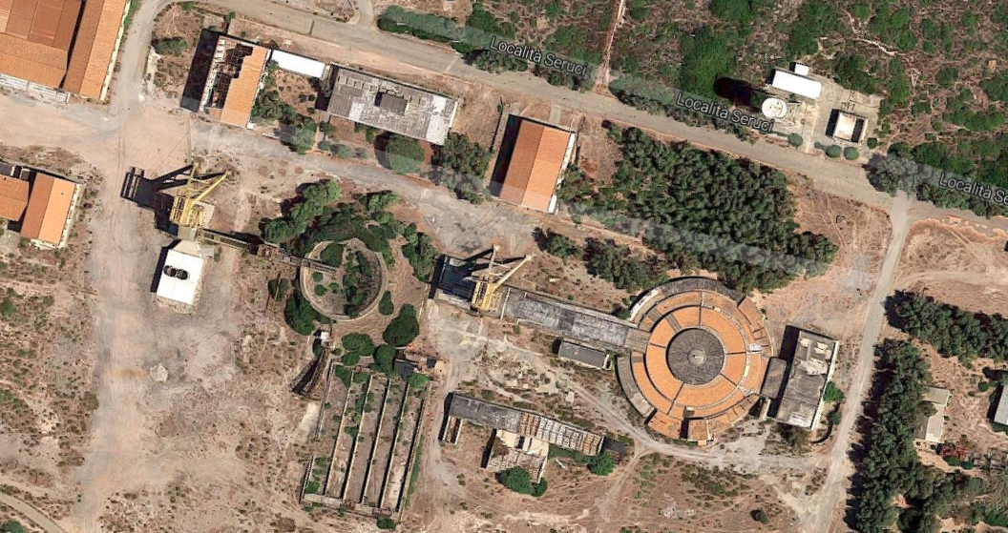
5
2
4
3
1
4
Veduta dall’alto della miniera di Seruci: la colunna verra’ installata nel pozzo 1.
Il castello del pozzo n.1
Sala argani del pozzo n.1
Area montaggi
Cortili
Cabina elettrica

Slide 10
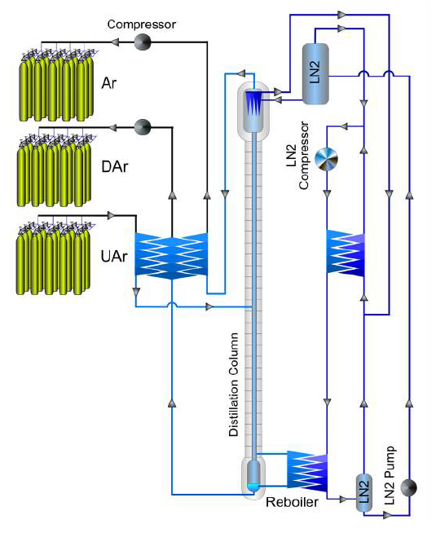
La purificazione del Ar e la produzione di isotopi stabili
Seruci-I: la colonna di distillazione
Temperatura ~87 K (- 186 C)
2500 stadi teorici
In grado di separare ⁴⁰Ar e ³⁹Ar grazie alla differenza di volatilita (rapporto=1.0015)
Altezza: 350 m, diametro: 30 cm (70 cm con il materiale isolante)
30 moduli
Realizzazione della colonna iniziata nel 2015.
Tutti gli elementi della colonna realizzati e collaudati nel 2019 e trasferiti alla miniera di Nuraxi Figus
La colonna montata e collaudata nell’estate del 2019
Schema della colonna –del progetto Aria- per la distillazione del Ar.
Argon feed

Slide 11
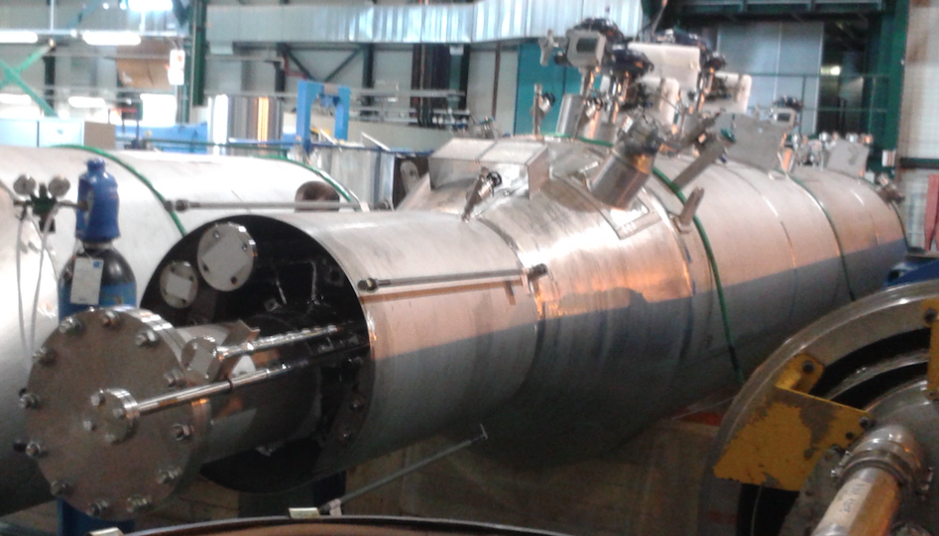
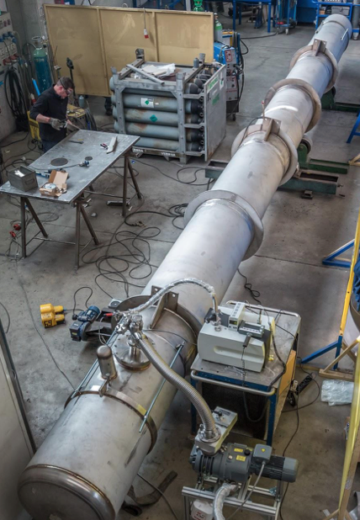
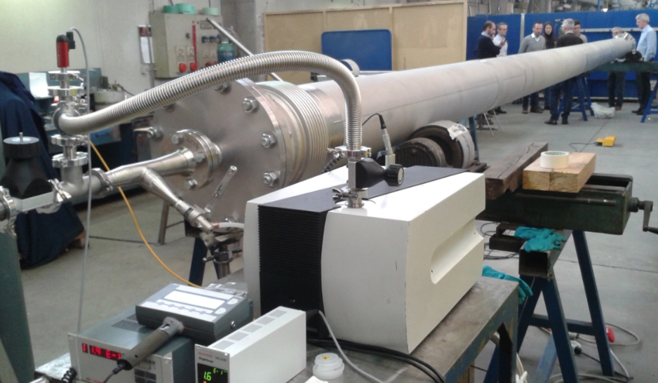
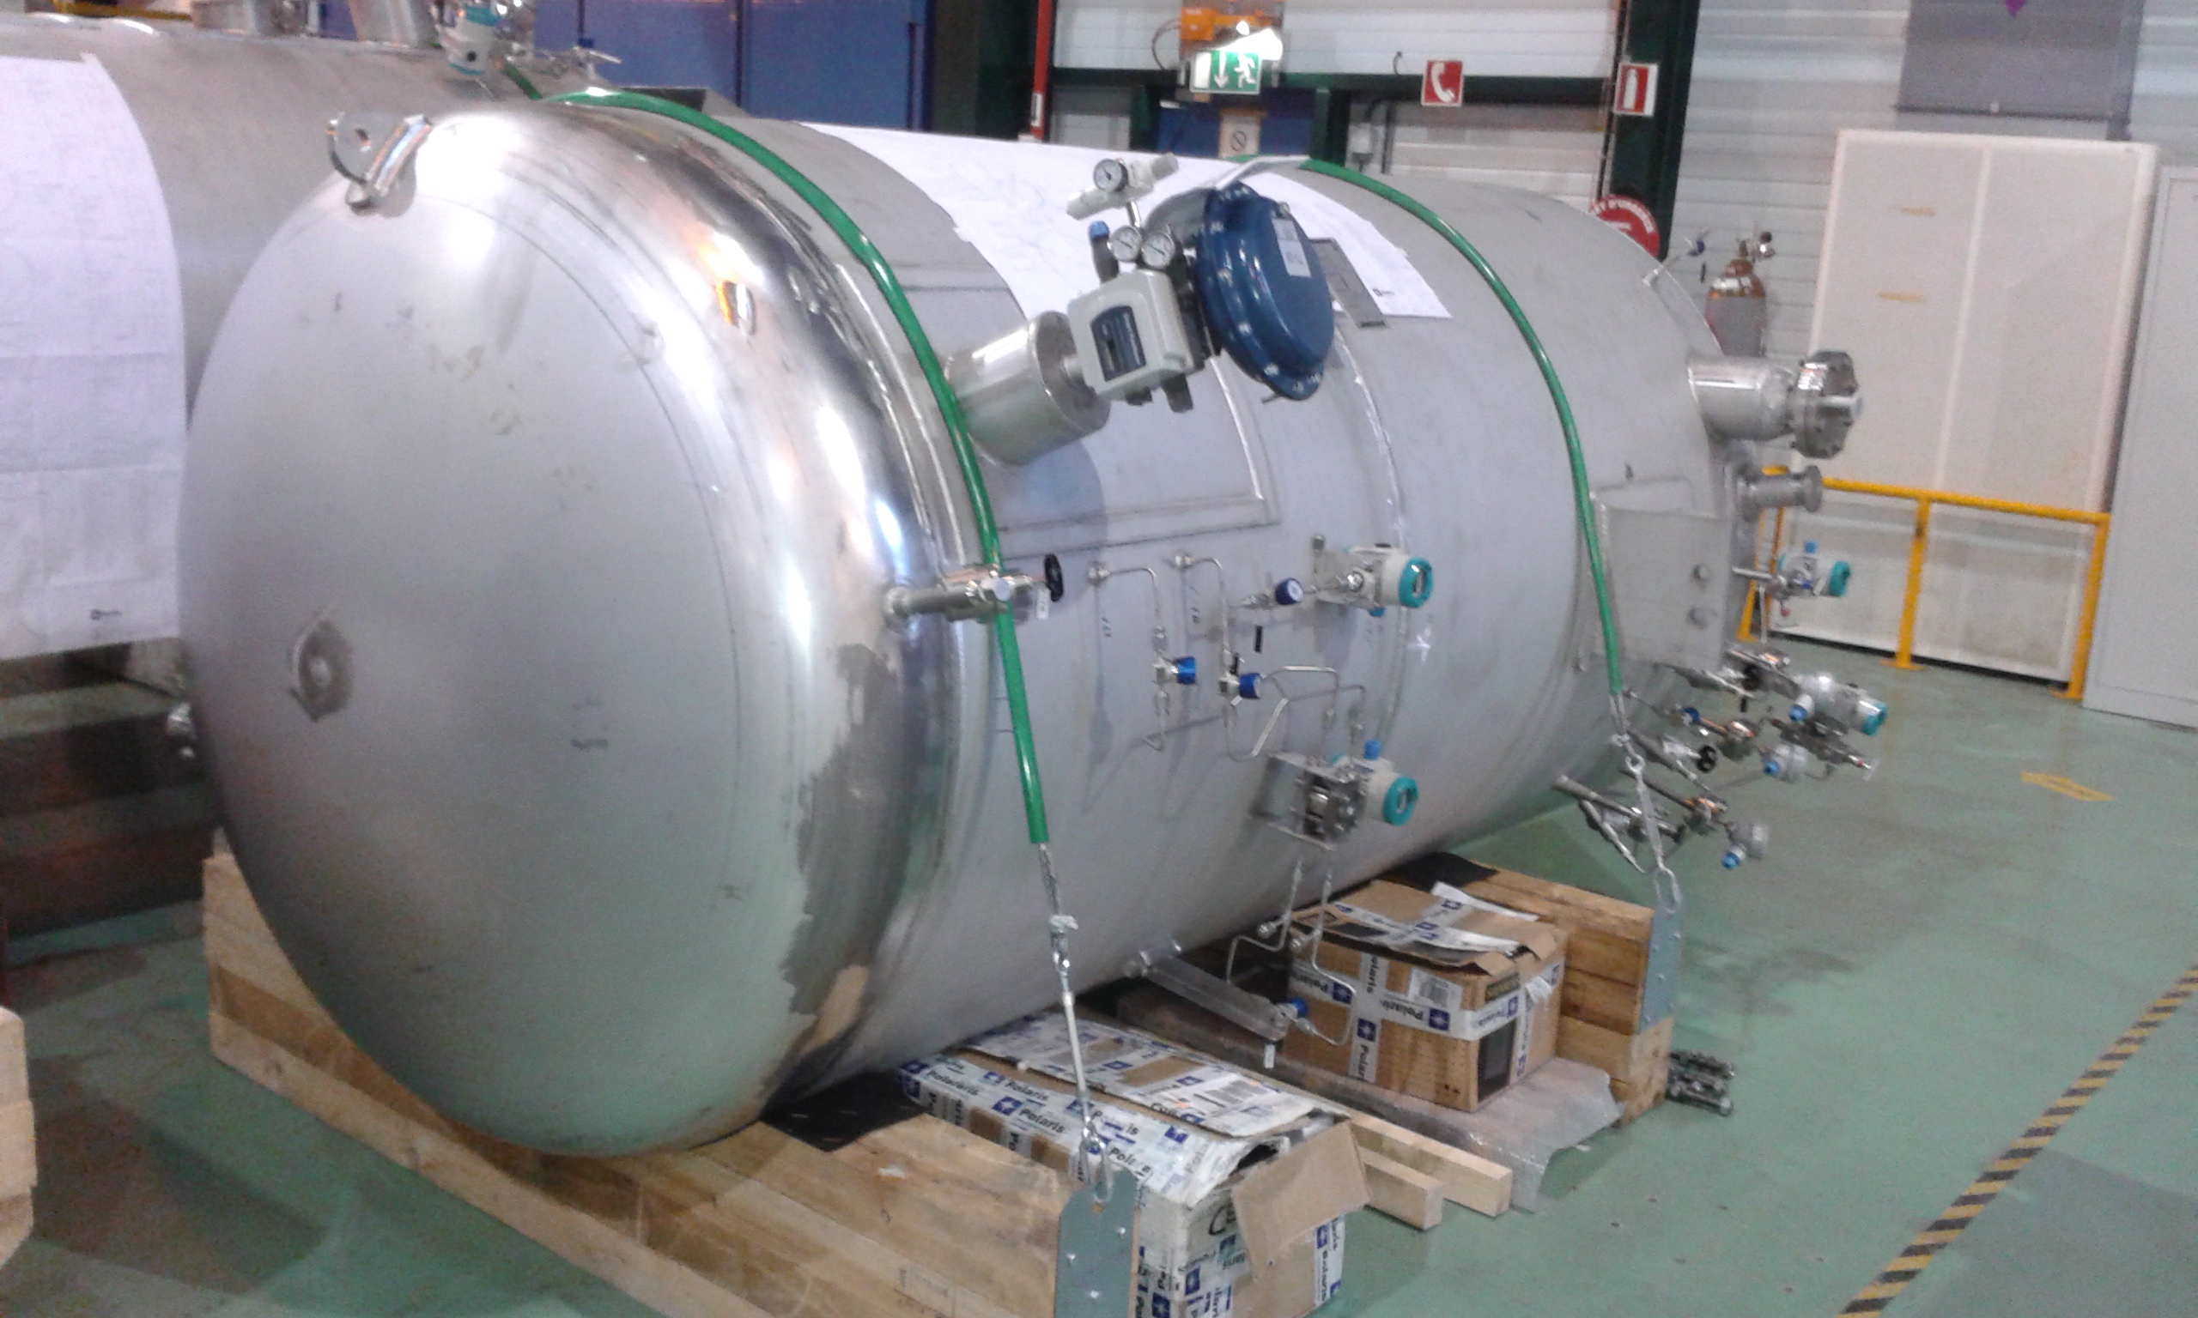
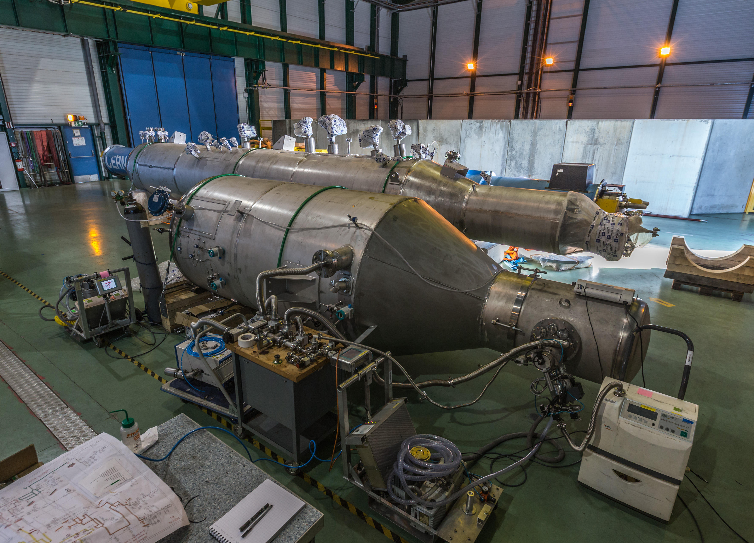
Moduli Seruci I
8 metri
Lunghezza totale Colonna 348 m
Modulo alto
(Condenser)
12 metri
Modulo centrale (x28)
4 metri
Modulo alla base
(Reboiler)

Slide 12
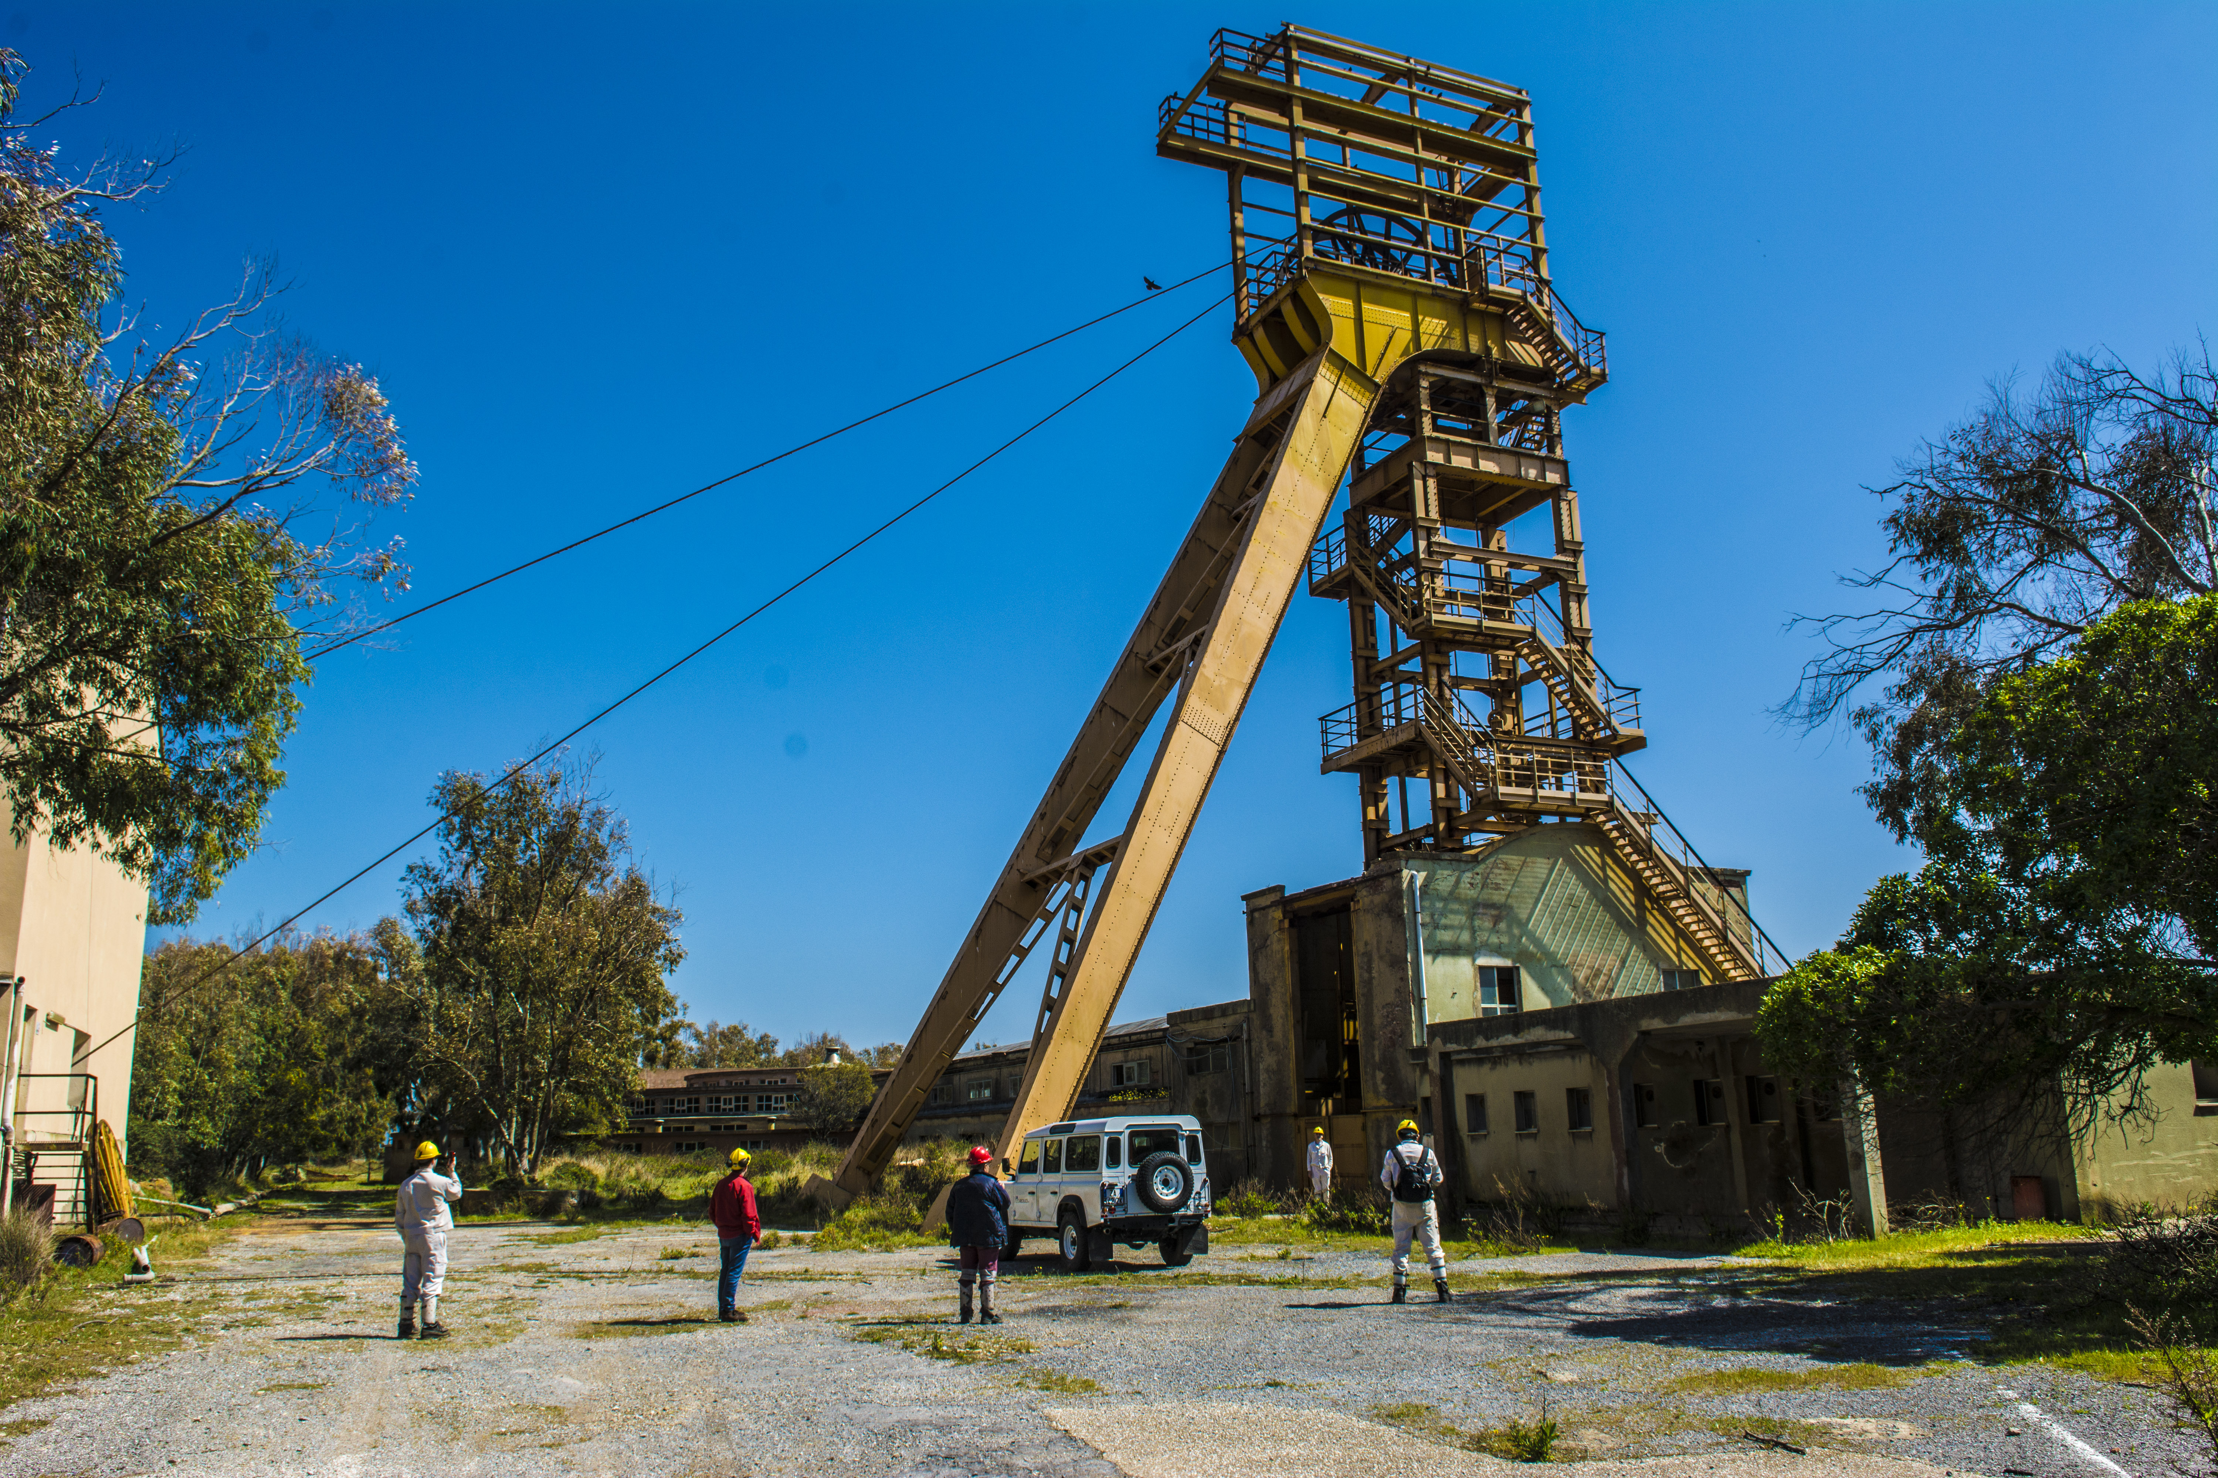
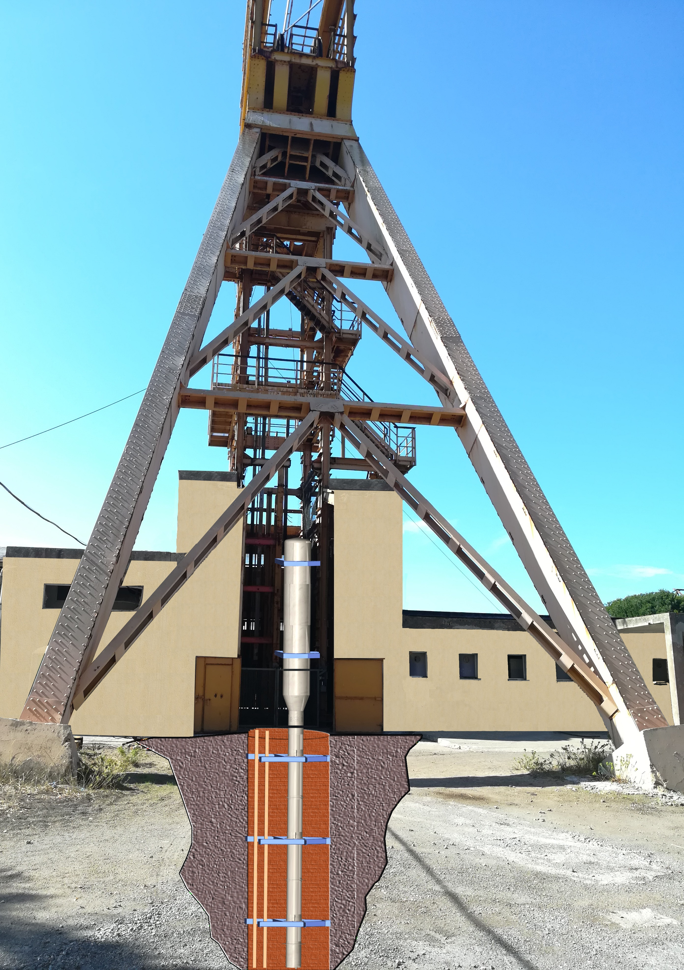
Il Sito di Seruci I
Il pozzo “Seruci I” è stato completamente restaurato ed è pronto ad ospitare la colonna di distillazione alta 350 metri.
In alto: Argano dell’ascensore del pozzo n.1
A destra: Una resa grafica della parte alta del pozzo n. 1 con la colonna.

Slide 13
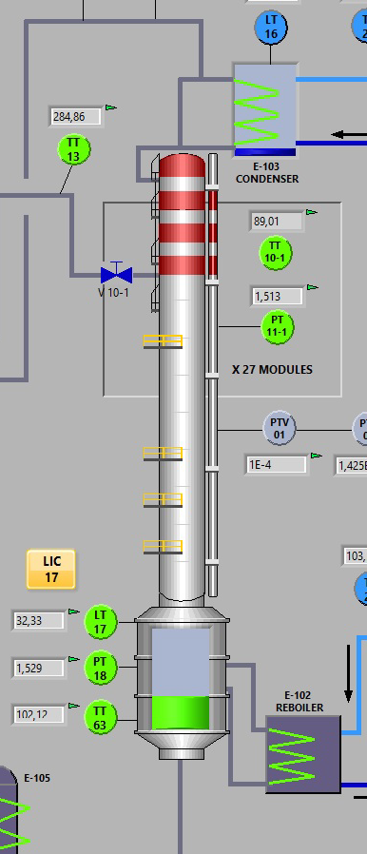
Lo schema della colonna Aria “0”

Slide 14
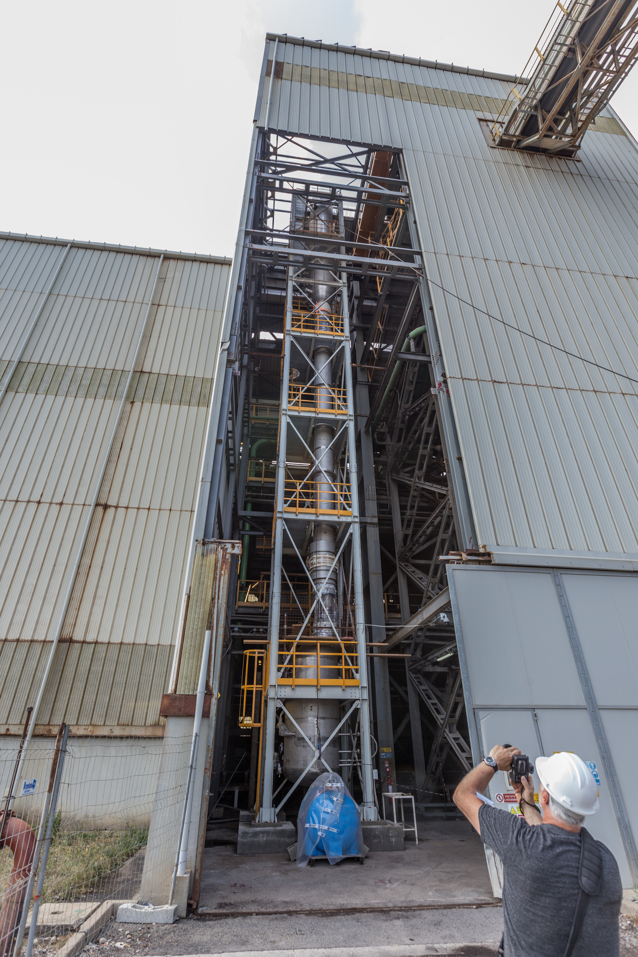
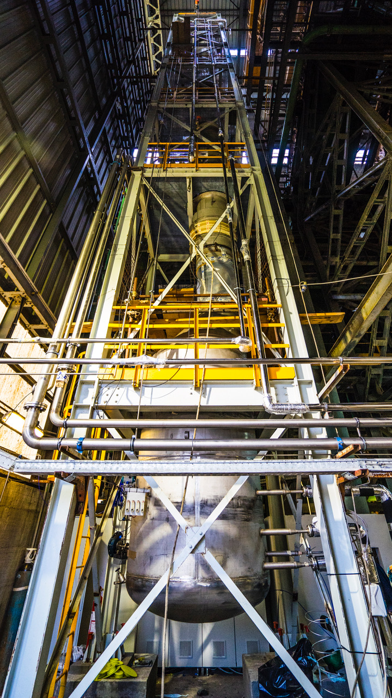
La Colonna
Aria 0
Agosto 2019

Slide 15
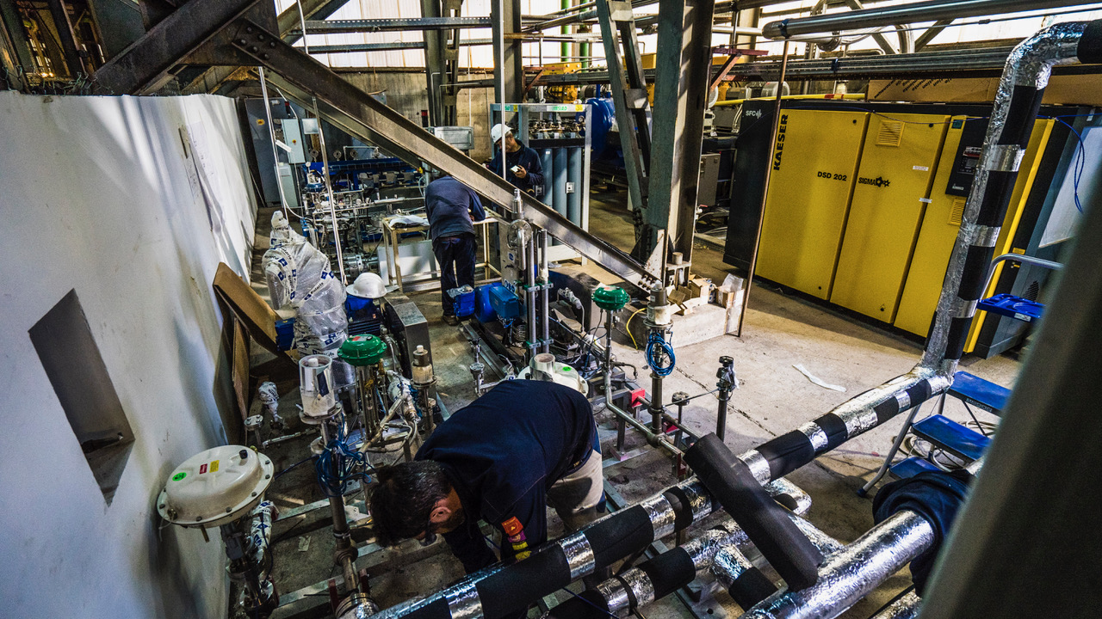
I risultati raggiunti

Slide 16
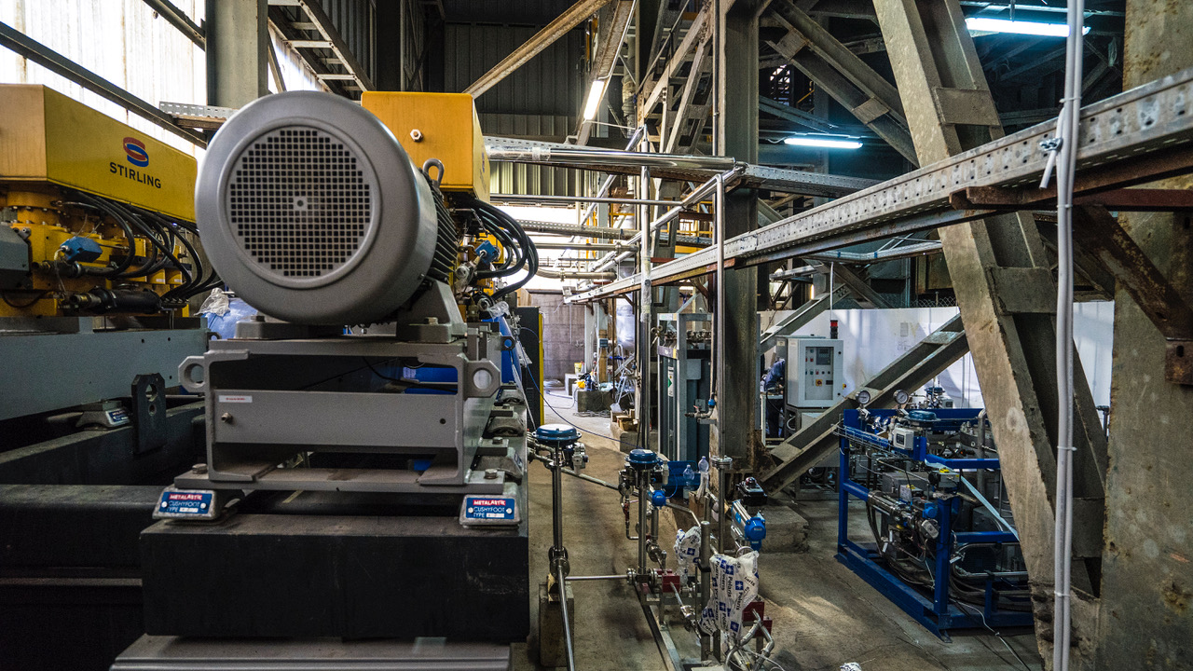
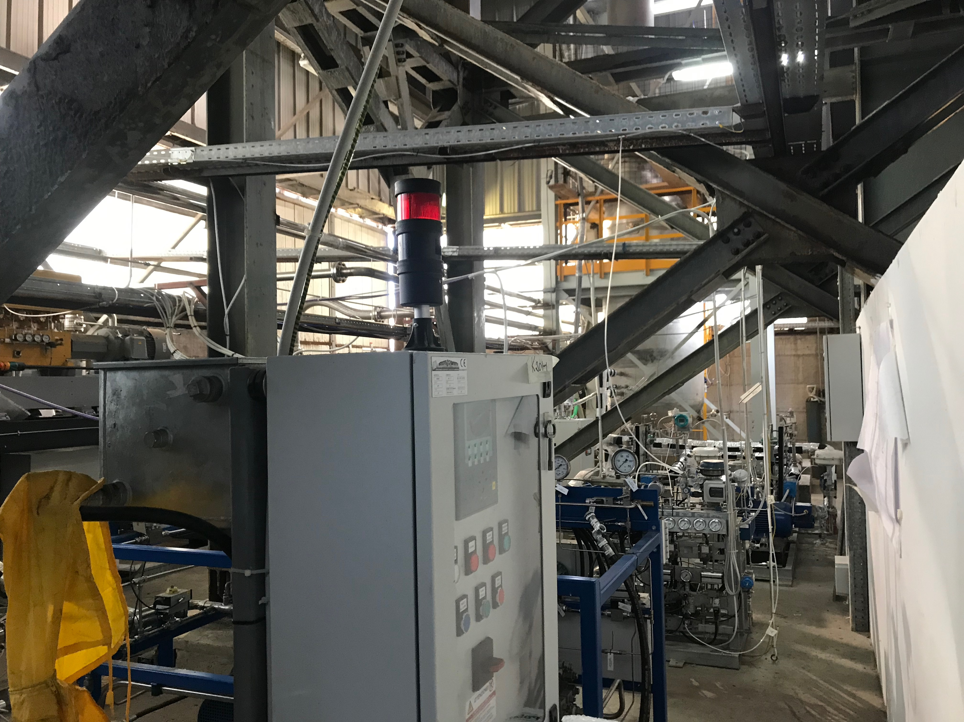
I risultati raggiunti

Slide 18
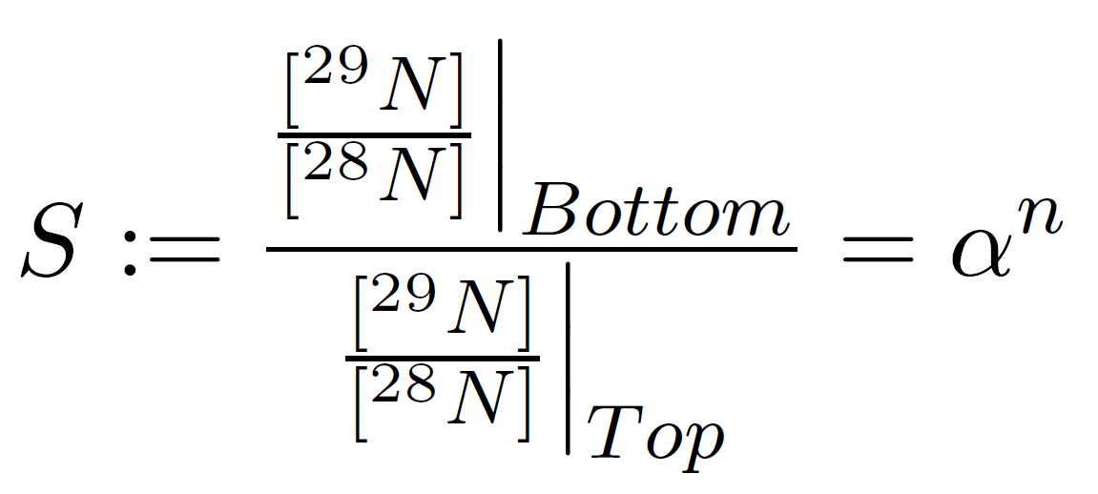
Il parametro misurato
In una colonna di distillazione contenente la miscela con i due diversi isotopi del N₂ e nella condizione di “riflusso totale” (nessuna estrazione di gas dalla colonna), abbiamo:
(temperatura costante)
ove:
--) è il fattore di “separazione”
--) è la volatilità relativa (fattore di separazione – O(1.0030); dipendente da T)
--) è il numero di stadi di distillazione.
L’obiettivo del test: la misura del fattore di separazione S (ed anche della constante «tempo» della colonna), nel caso del N₂ per Seruci0 (eventualmente sotto diverse condizioni di operatività della colonna0.
Le misure dei rapporti di concentrazione eseguiti utilizzando uno spettrometro di massa ExtrelMax300_LG.

Slide 19
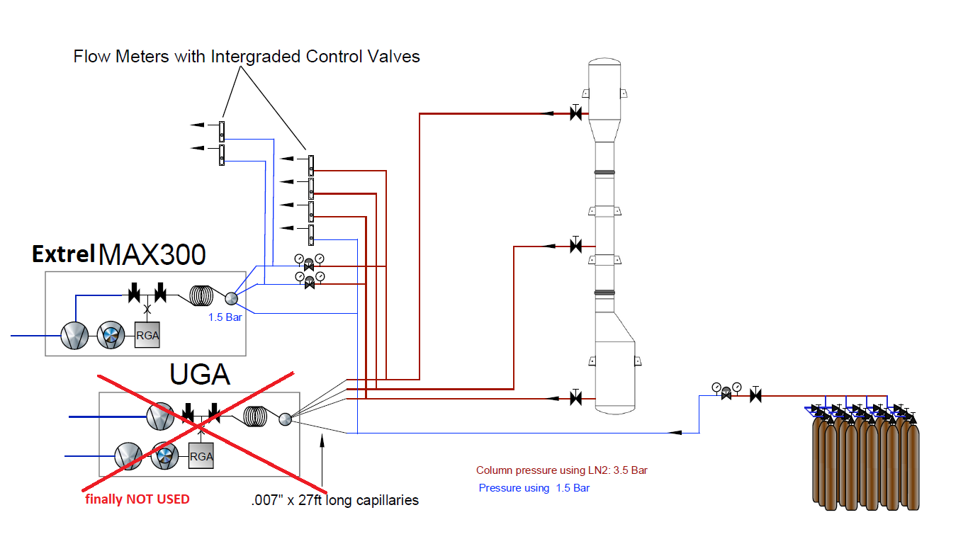

Slide 20
L’azoto possiede due isotopi stabili: ¹⁵N e ¹⁴N
Il nostro obiettivo è la distillazione e separazione tra la molecola ¹⁴N- ¹⁴N e la molecola ¹⁴N- ¹⁵N.
Nell’atmosfera le concentazioni relative sono le seguenti:
¹⁴N- ¹⁴N ≃ 99.27% ¹⁴N- ¹⁵N ≃ 0.73%
Per cui:
[¹⁴N- ¹⁵N]/[¹⁴N- ¹⁴N] ≃ 7.4x10⁻³

Slide 21
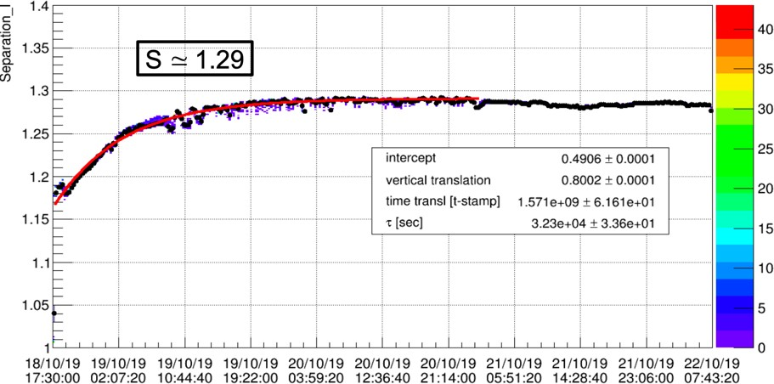

Slide 22
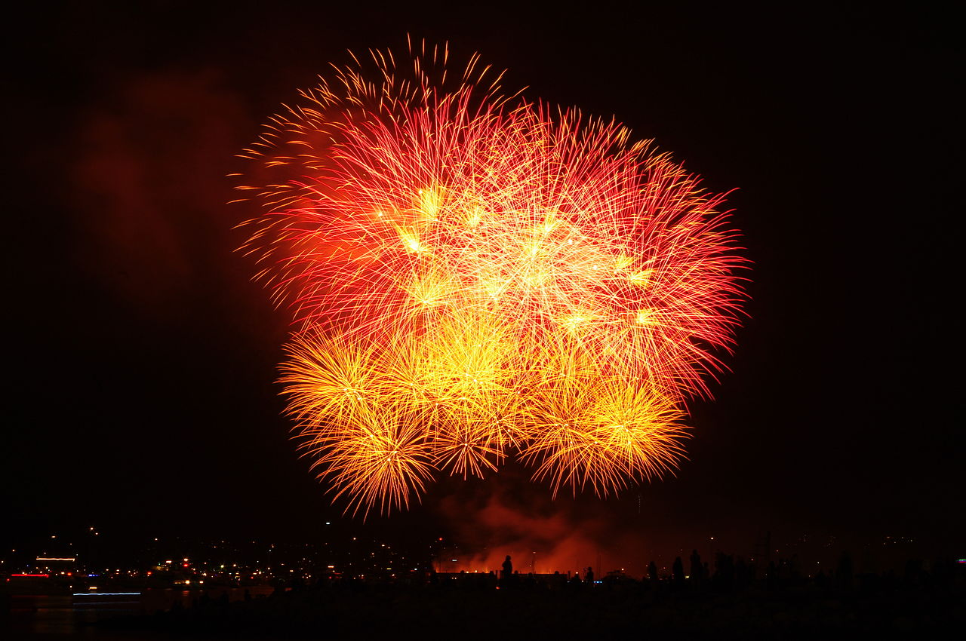
That’s it folks Thank you very much for your kind attention

